Slide 1

Проект
АКАДЕМИЯ ПРАВА И УПРАВЛЕНИЯ
ФЕДЕРАЛЬНОЙ СЛУЖБЫ ИСПОЛНЕНИЯ НАКАЗАНИЙ
Военно-патриотический клуб «Поиск»
«МОЩЬ И СЛАВА РУССКОГО ОРУЖИЯ»

Slide 2
Цель проекта – содействие органам воспитательной работы средних образовательных организаций г. Рязани в воспитании нравственно здорового поколения и укрепления гордости молодежи за свою страну и ее героическое прошлое

Slide 3
Задачи:
- повышение социокультурной компетенции курсантов Академии ФСИН России;
- патриотическое воспитание курсантов Академии ФСИН России и учащихся средних образовательных организаций г. Рязани;
- повышение уровня знаний отечественной истории у молодежи;
- увековечивание памяти погибших при защите Отечества;
- благоустройство территории мемориалов и воинских захоронений

Slide 4
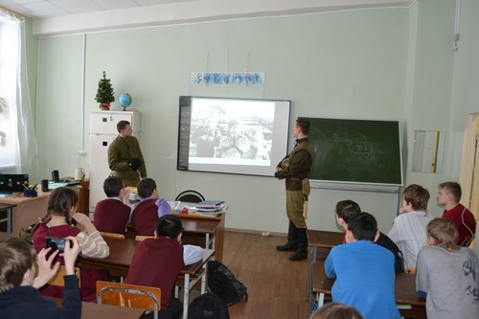
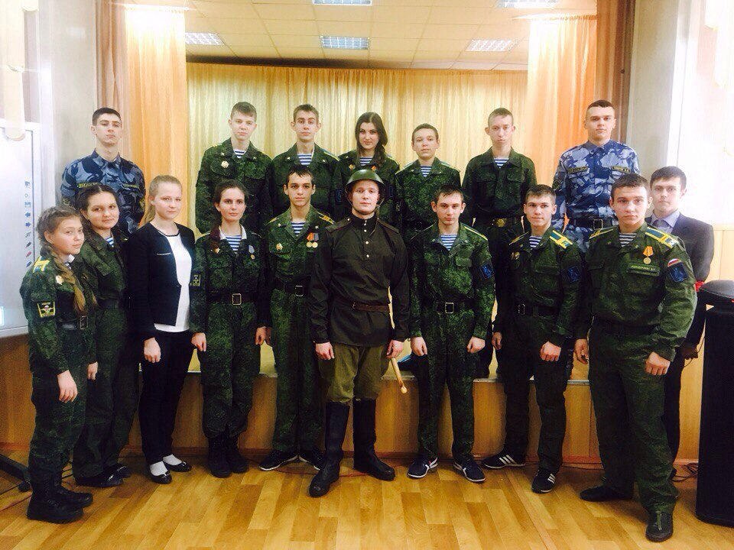
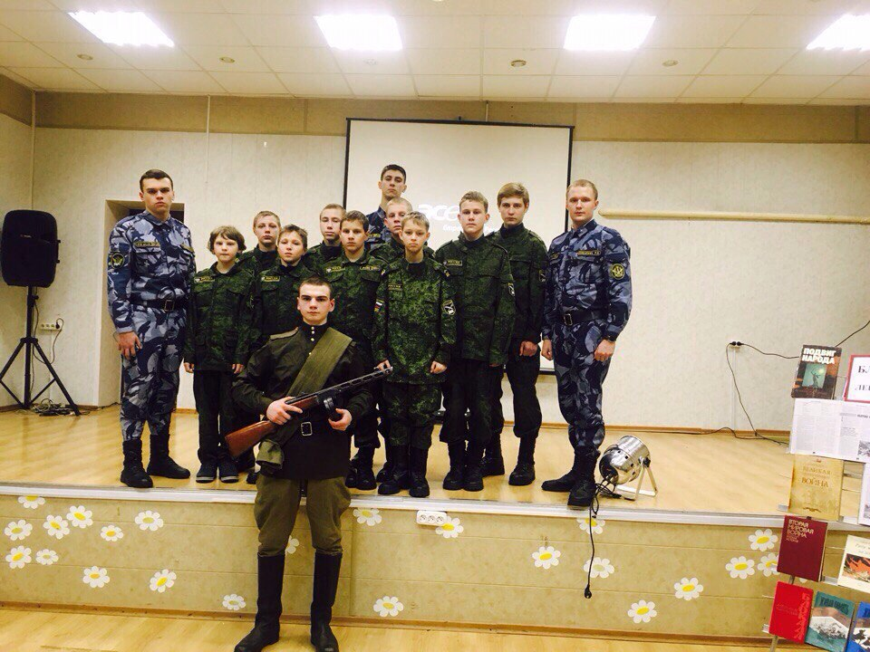
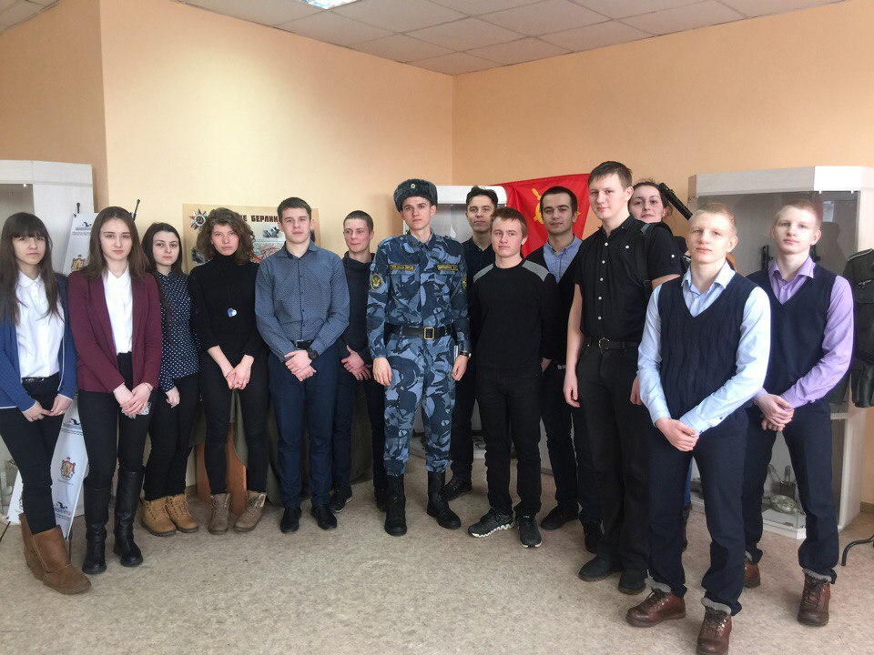

Slide 5
